Slide 1
Problem №8
«Why dumplings go up »
Team:
«Unartificial Intelligence»
Reporter: Titorenko Alexandra
Almaty 2021

Slide 2
The task :
Frozen dumplings sink in water. However, when cooked in boiling water, they rise to the surface. Are the dumplings ready when they float to the surface? Explore this effect.

Slide 3
Solution plan:
Cook dumplings
Take measurements.
Build a physical model.
Study this effect.

Slide 4
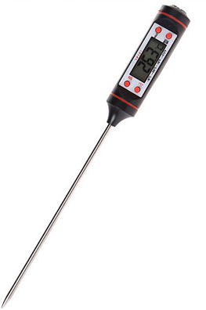
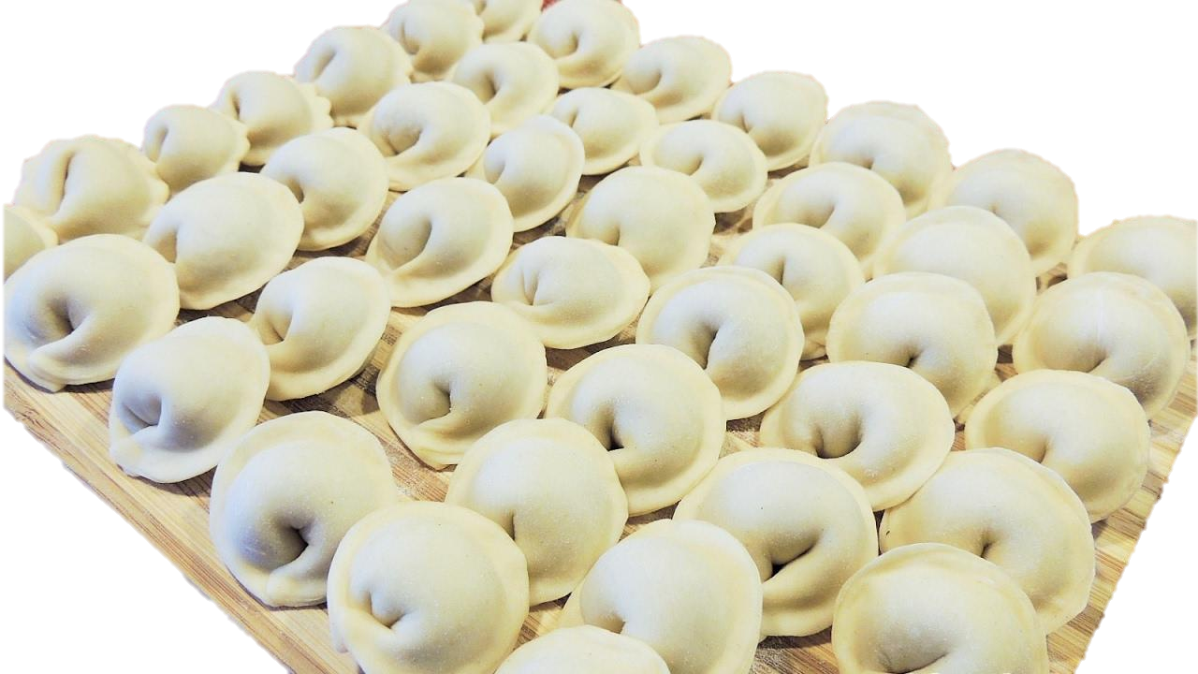
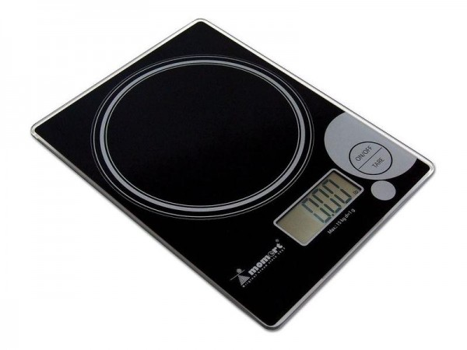
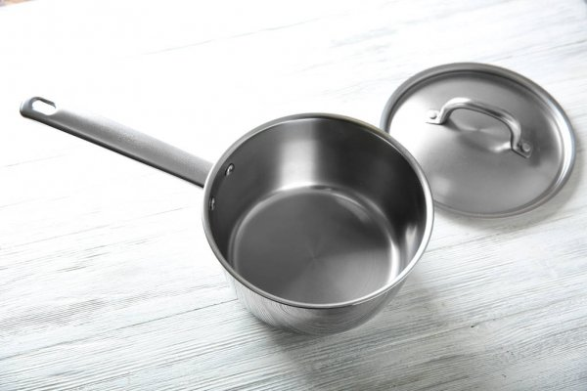
Equipment
- Water
- Salt
- Stopwatch
Thermometer for products with a probe (from -30°C to +250°C)

Slide 5
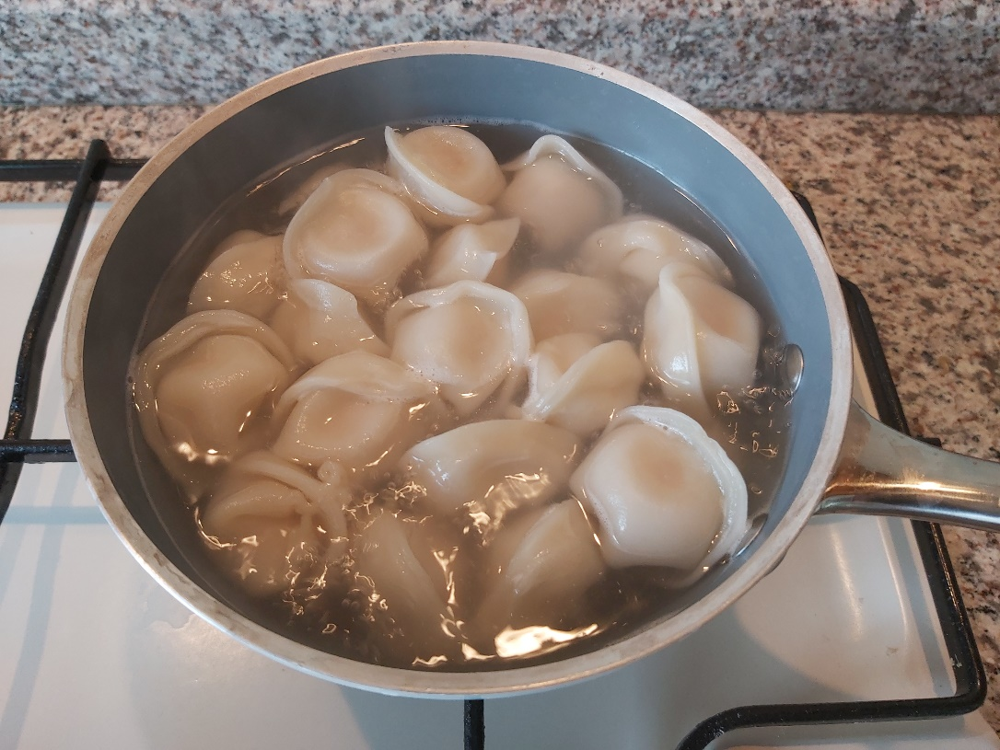
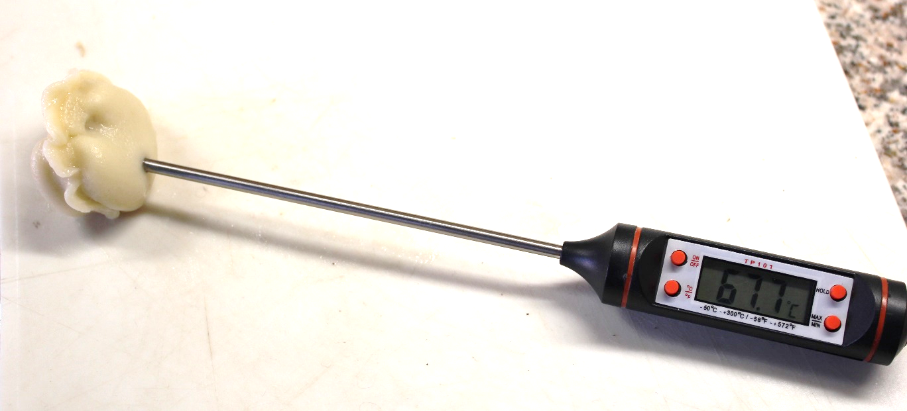
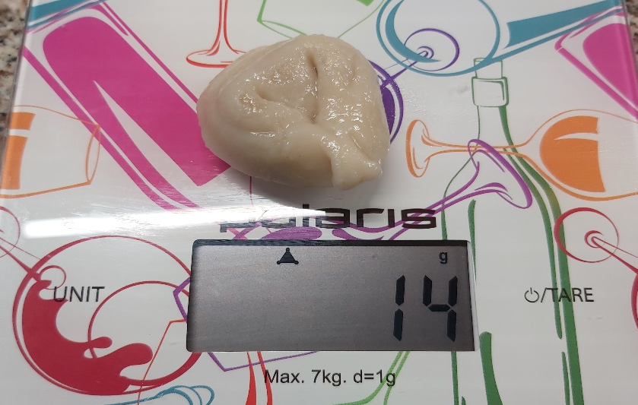
Experimental technique
1. Dumplings of the same size - in boiling water
Every minute for one dumpling:
2. Temperature measurement
3. Маss measurement

Slide 6
Heating dumplings
!
The salinity of the water does not affect the heating of the dumplings!
The temperature inside the dumplings, ° C
Cooking time, min

Slide 7
Check weighing
M = 14±1 g
D = 4,0±0,2 sm
m = 8±1 g
d = 3,0±0,2 sm
The size of the finished dumplings increased by ~ 30%.
Mass increased by ~ 75%
!
weight
Density of dumplings
changes during cooking
density
volume

Slide 8
Density
!
Hot steam and air expand the dumpling, its volume increases, the density decreases.

Slide 9
Qualitative model
!
The density decreases, the Archimedean force becomes higher than the force of gravity, and the dumpling floats.

Slide 10
Other reasons why dumplings go up
Starch.
Contained in flour. It swells and becomes lighter than water.
Collagen. Found in meat. When heated, it turns into gelatin, which is also lighter than water.

Slide 11
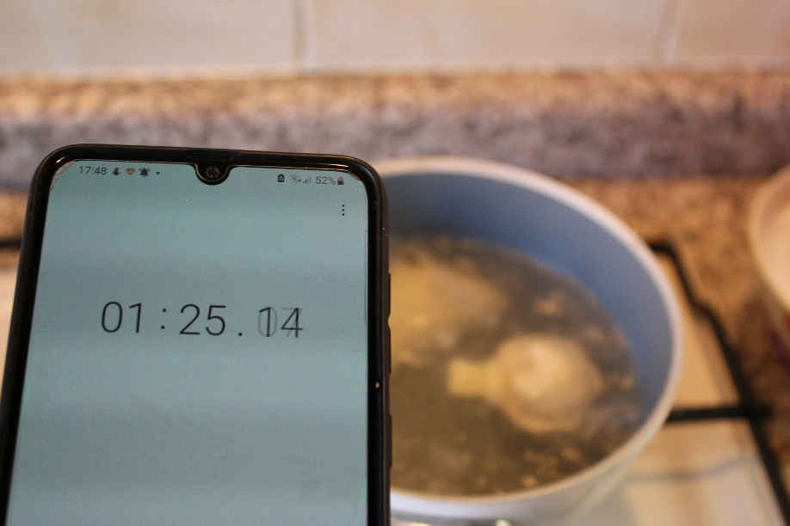
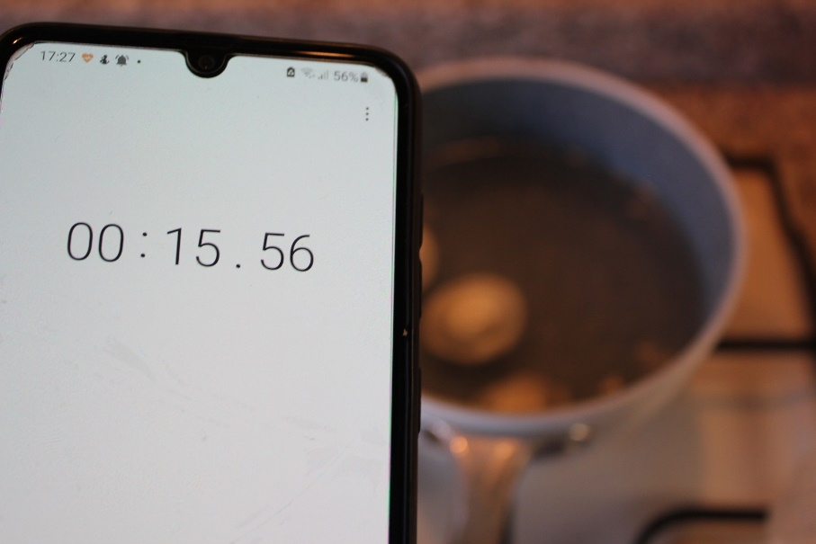
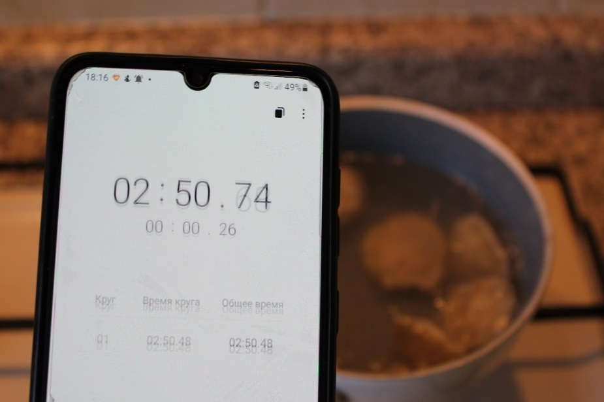
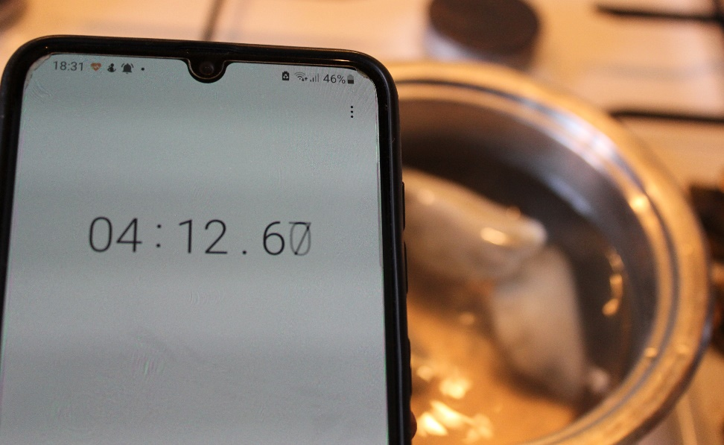
When the dumplings are go up
1. Meat dumplings
3. Gluten free dough
2. Salty water.
4. Chicken dumplings
5. Potato dumplings

Slide 12
Conclusion:
Raising dumplings to the surface of the water explains Archimedes' law. At high temperatures, the juices in which the meat is cooked are evaporated, the water boils and fills the dumplings with small bubbles of steam. Which, in turn, change the density of the dumplings, increase its volume. It is the change (decrease) in density that raises the product to the water surface according to the Archimedes law. Other properties are attached to the small bubbles, such as the transformation of collagen into gelatin and starch into paste. All factors together contribute to the float of the dumplings in the pan.

Slide 13
Conclusion:
The ascent rate and cooking time depend on the degree of salinity of the water, the filling and the composition of the dough. the properties of the products and their density are different.
Dumplings floated most quickly in highly salty water. Then gluten-free dumplings, just meat dumplings, chicken dumplings, and finally dumplings with potatoes.
When the dumplings just surfaced, they are not yet ready for use. Until fully cooked, they should boil for about 10 minutes.

Slide 14
List of sources used
Site "Yaklass", section "Theory" on the topics: "Density", "Archimedean force", "Gravity".
Article "Why dumplings come up"
https://www.vokrugsveta.ru/quiz/229433/
Article “Why do dumplings come up? Description, reasons, illustration and video " https://kipmu.ru/pochemu-pelmeni-vsplyvayut/

Slide 15
Thanks for your attention! ☺

Slide 16
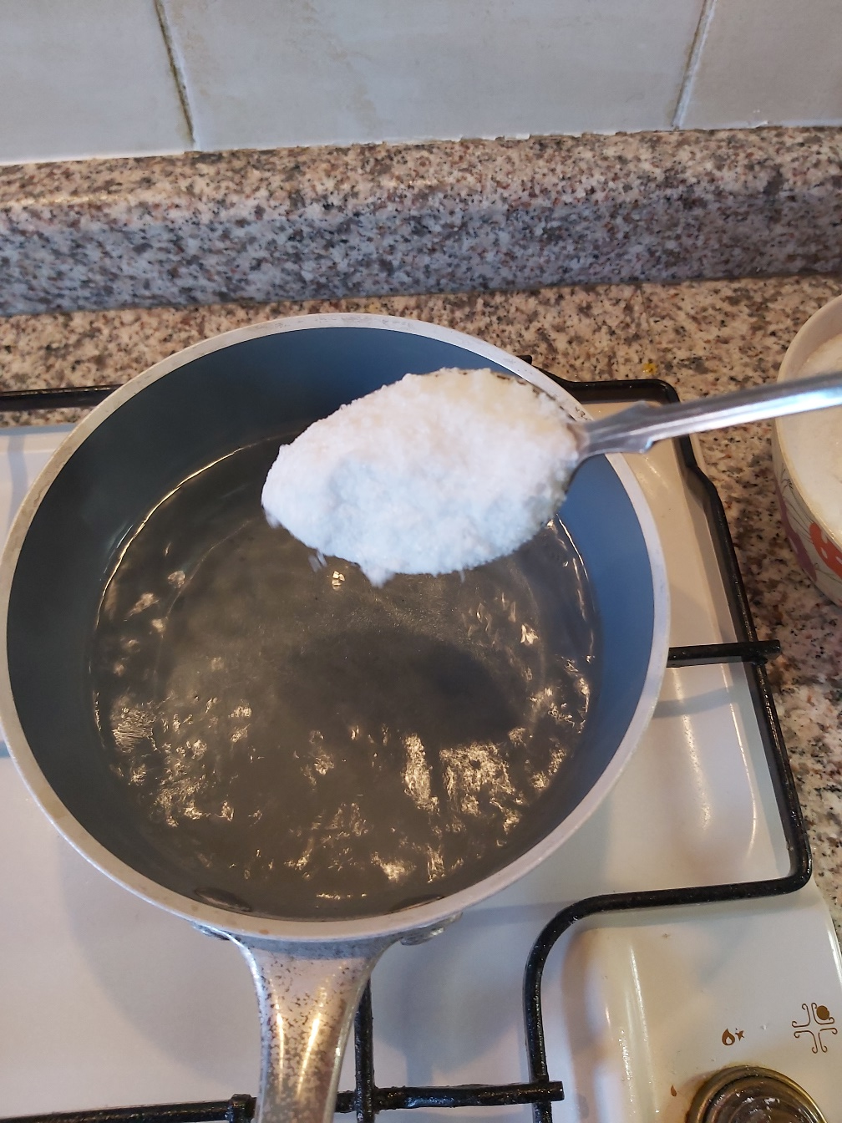
Примечание:
Опыт «Соленая вода»
При увеличении солености воды, пельмени всплывают гораздо быстрее, т.к. плотность воды выше и она сильнее их выталкивает. Все остальные параметры примерно одинаковые (температура и время варки)
Опыт проводился на мясных пельменях.
Время всплытия - 15 сек.

Slide 17
Результаты опытов:
 | Время всплытия. | Температура и готовность при всплытии | Температура и готовность через 5 минут | Температура и готовность через 10 мин
Мясные пельмени | 1 мин 34 сек (15 сек. в сильно соленой воде*) | 29,1°C НЕ готовы | 52,1°C НЕ готовы | 67,7°C Готовы.
Куриные пельмени | 2 мин 50 сек | 39,3°C НЕ готовы | 51,9°C Начинка готова. Тесто НЕ готово | 65,5°C Готовы.
Пельмени из безглютенового теста | 1 мин 25 сек | 32,6°C НЕ готовы | 67,3°C Готовы. | ---
Вареники с картошкой и грибами | 4 мин 12 сек | 49,7°C НЕ готовы | 74,5°C Начинка готова. Тесто НЕ готово. | 79,5°C Готовы через 8 минут. Готовы.

Slide 18
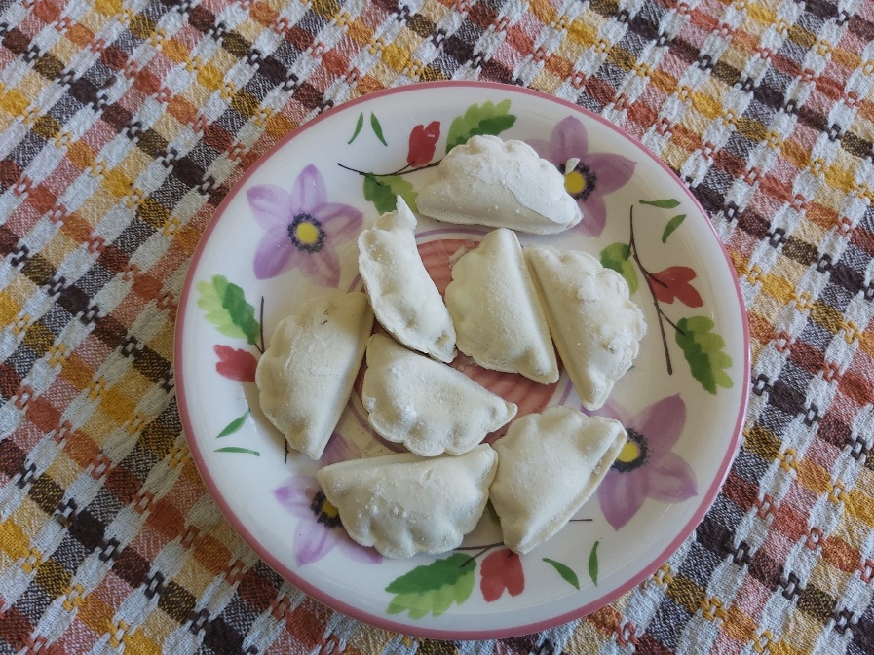
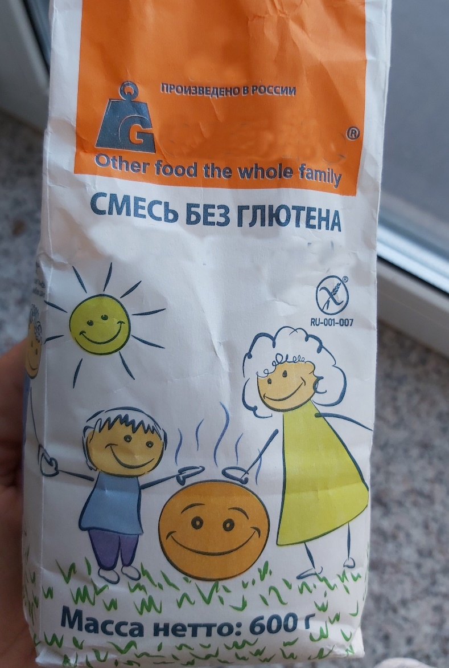
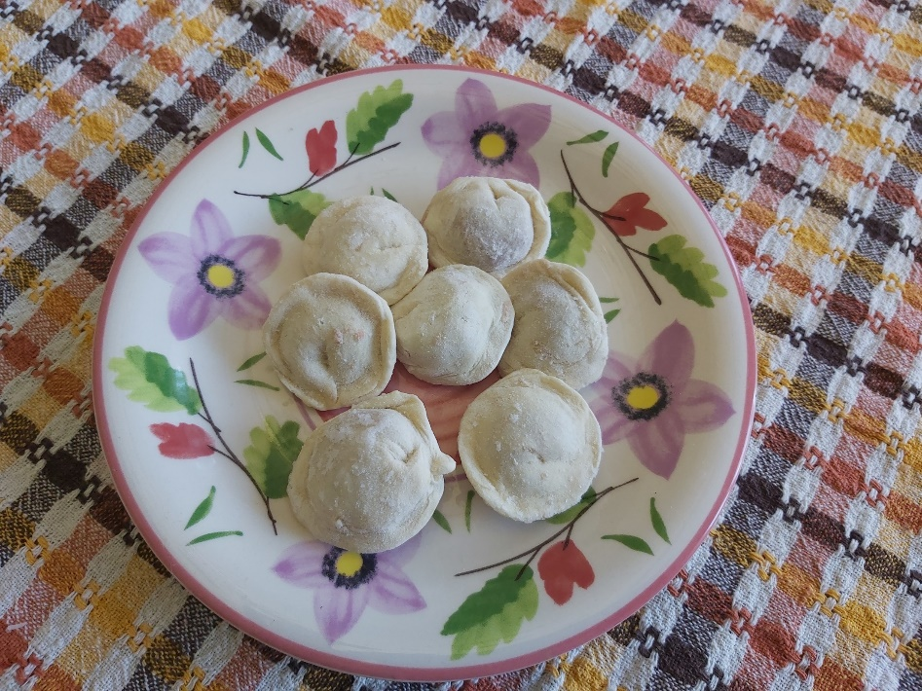
Дополнительное оборудование
Вареники с картошкой
Безглютеновая смесь
Пельмени с курицей

Slide 19
Опыт «Вареники с картошкой»
Всплытие
Температура при всплытии 49,7° С
Температура через 5 минут кипения 74,5° С
Температура через 8 минут кипения 79,5° С

Slide 20
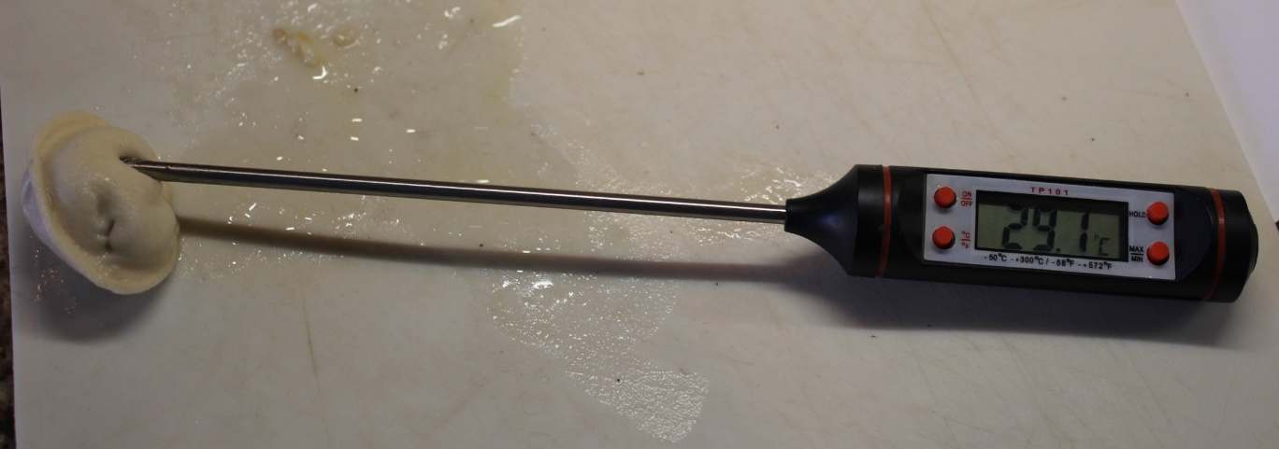
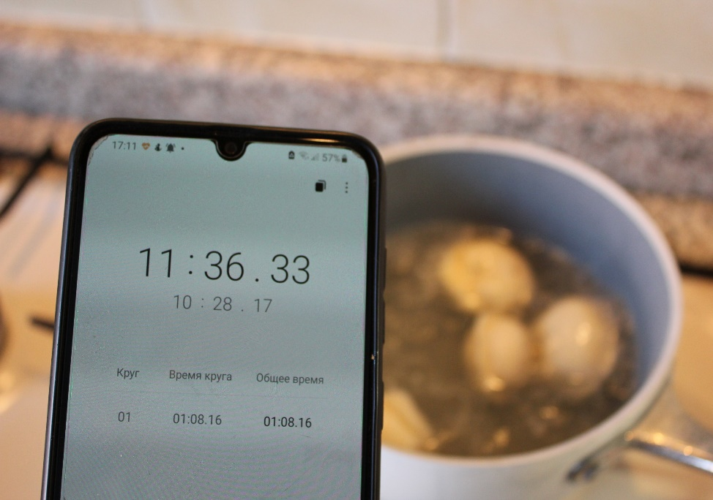
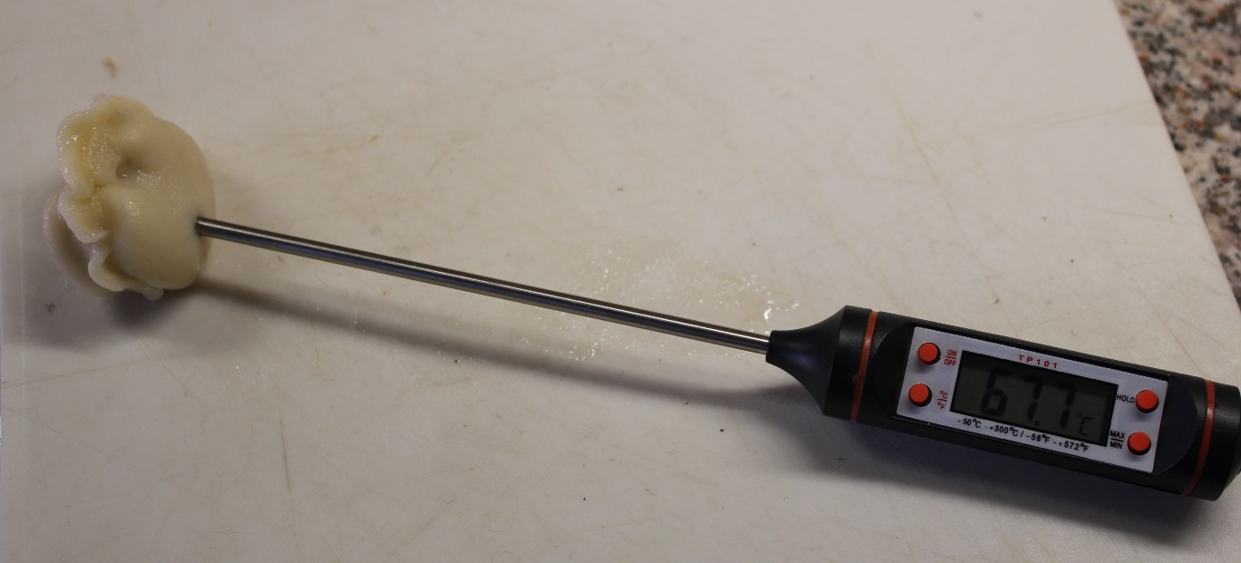
Опыт «Пельмени с говядиной»
Температура при всплытии 29,1° С
Всплытие
Температура через 10 минут кипения 67,7° С
Через 10 минут кипения

Slide 21
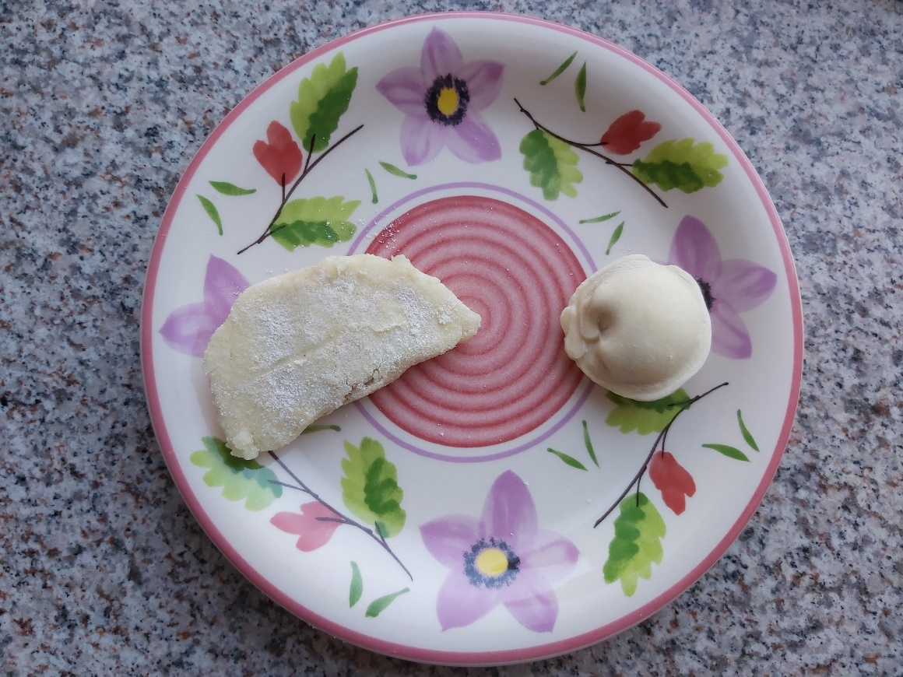
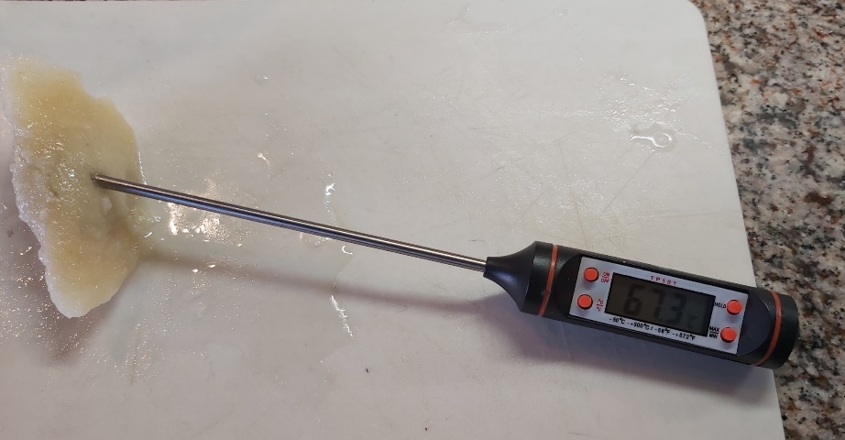
Опыт «Безглютеновое тесто»
Самостоятельно изготовила безглютеновое тесто, начинка из говяжьих пельменей.
Всплытие (t° = 32,6 ° С)
Температура через 5 минут кипения 67,3° С
Состав безглютенового теста:
Мука рисовая, мука кукурузная, крахмал кукурузный, вода, соль.

Slide 22
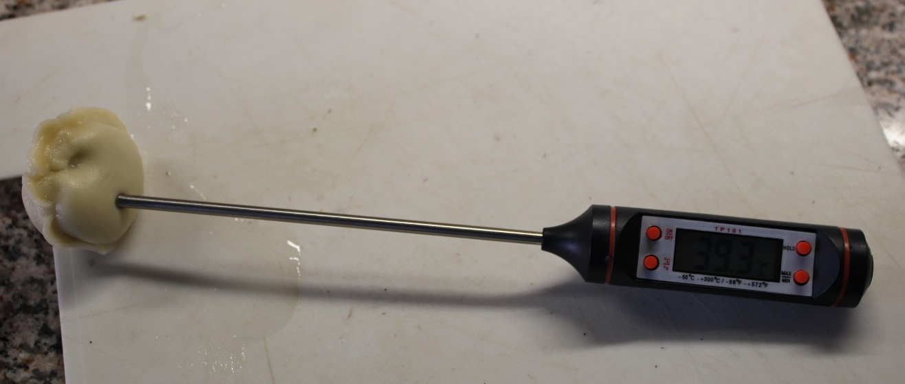
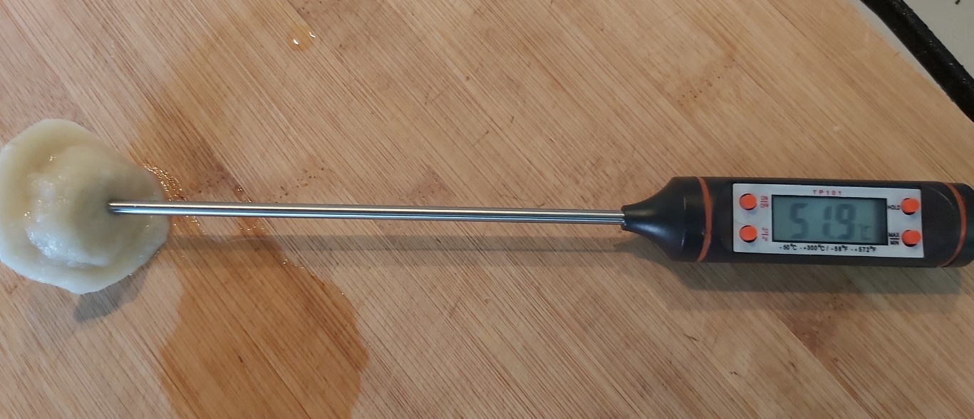
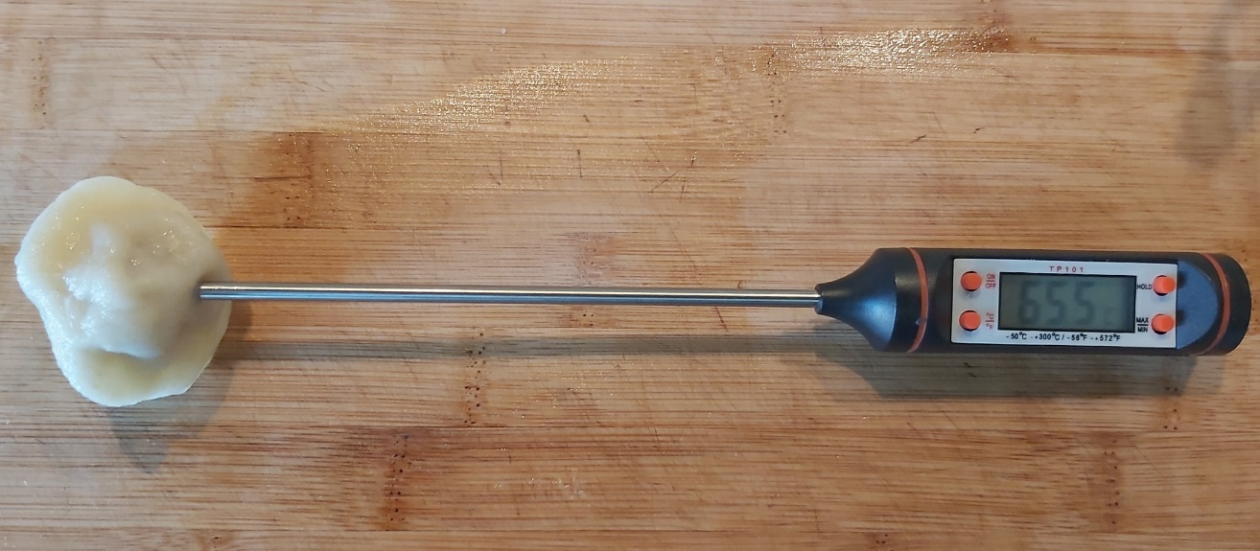
Опыт «Пельмени с курицей»
Всплытие
Температура при всплытии 39,3° С
Температура через 5 минут кипения 51,9° С
Температура через 10 минут кипения 65,5° С

